Slide 1
Плоские геометрические проекции
Проекции
Параллельные
Перспективные
Одноточечные
Ортографические
Косоугольные
Двухточечные
План
другие
Трехточечные
Кабине
Кавалье
Фронтальная
проекция
Аксонометрические
Вид с боку
Триметрическая
Диметрическая
Изометрическая

Slide 2
Плоские геометрические проекции
y
x
ПП
Линия взгляда
z
Центр проекции

Slide 3
Плоские геометрические проекции
y
x
Линия взгляда
Центр проекции
z
ПП

Slide 4
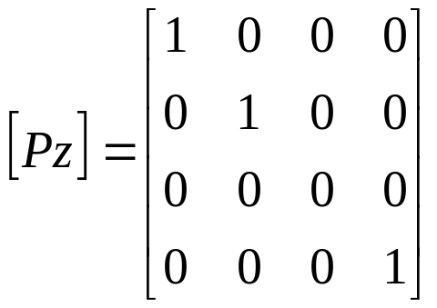
Плоские геометрические проекции
Ортографические проекции
y
ПП
Направление проецирования
x
Р’
Р
z
P = T*R_{y}*P_{z}* T⁻¹

Slide 5
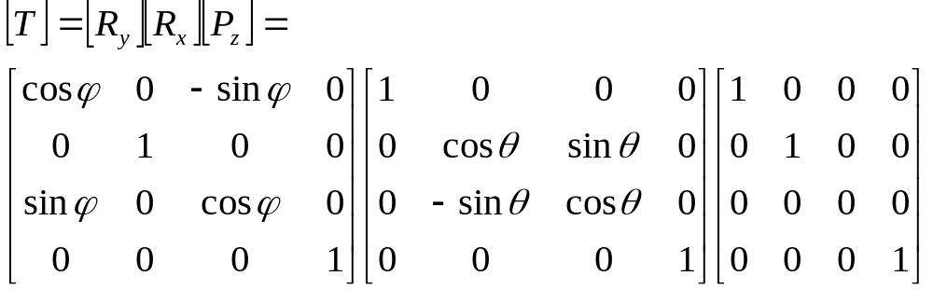
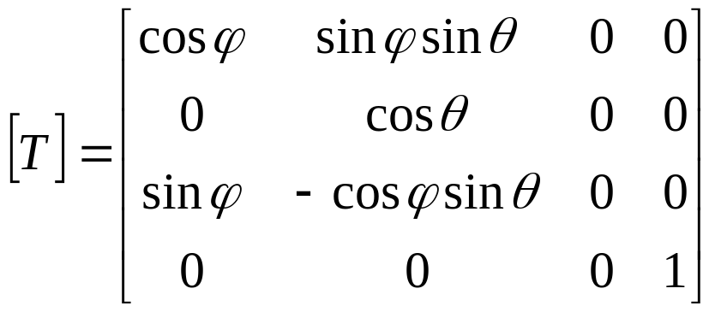
Плоские геометрические проекции
Аксонометрические проекции

Slide 6
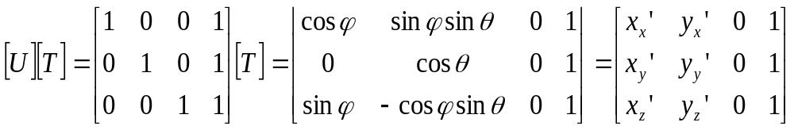
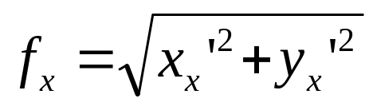
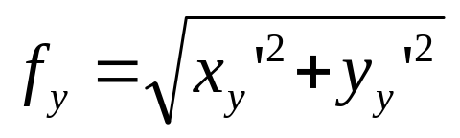
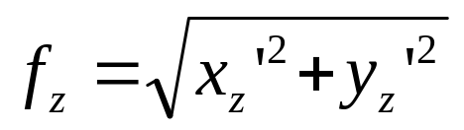
Плоские геометрические проекции
Аксонометрические проекции

Slide 7
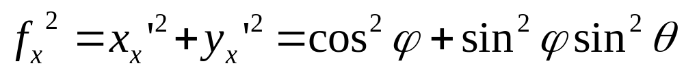
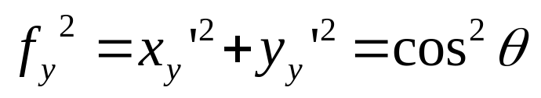
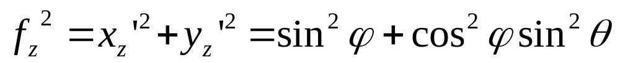
Плоские геометрические проекции
Аксонометрические проекции
(5-1)
(5-2)
(5-3)

Slide 8
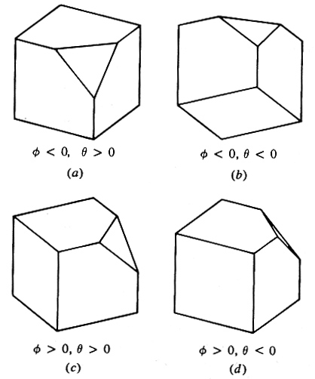
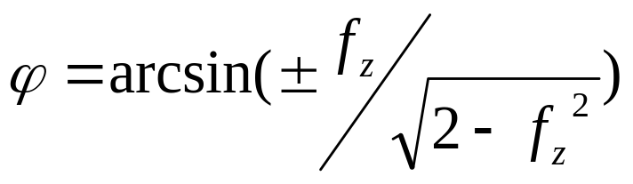
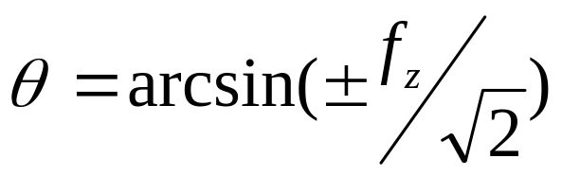
Плоские геометрические проекции
Диметрические проекции
ƒ = 5/8

Slide 9
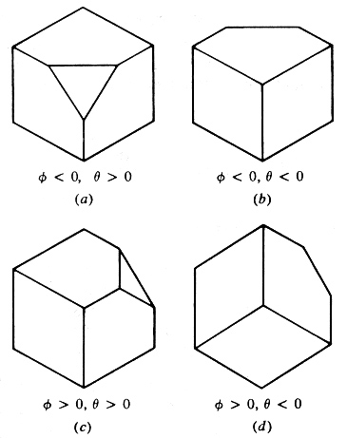


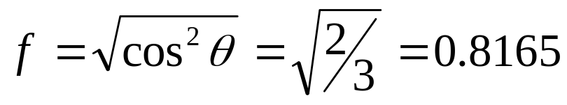
Плоские геометрические проекции
Изометрические проекции
вокруг Y
вокруг Х

Slide 10
Плоские геометрические проекции
косоугольные проекции
ПП
x
ПП
x
z
z
НП
НП

Slide 11
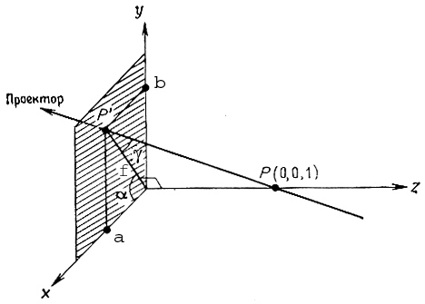




Плоские геометрические проекции
косоугольные проекции

Slide 12
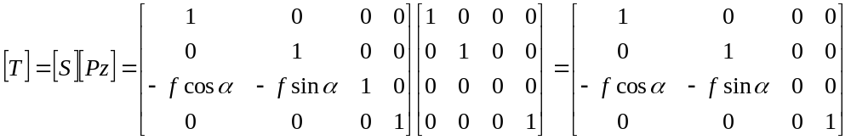
Плоские геометрические проекции
косоугольные проекции

Slide 13
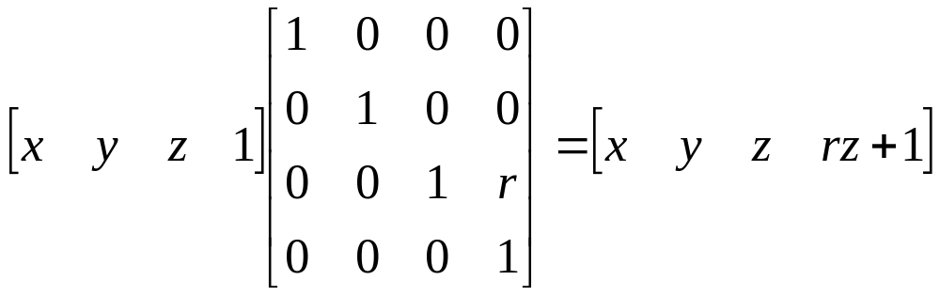
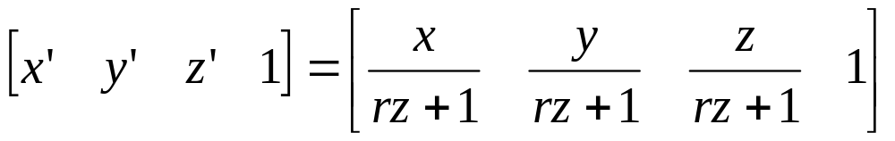
Плоские геометрические проекции
перспективные проекции
r = -1/Zc

Slide 14
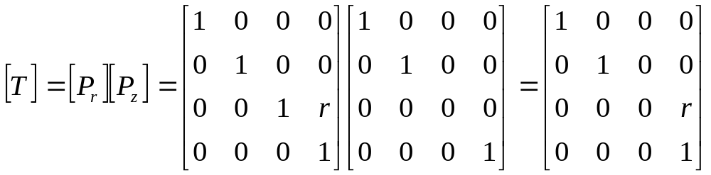
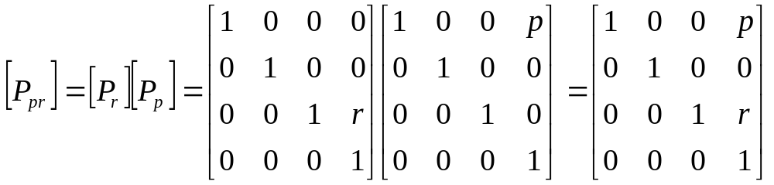
Плоские геометрические проекции
перспективные проекции

Slide 15
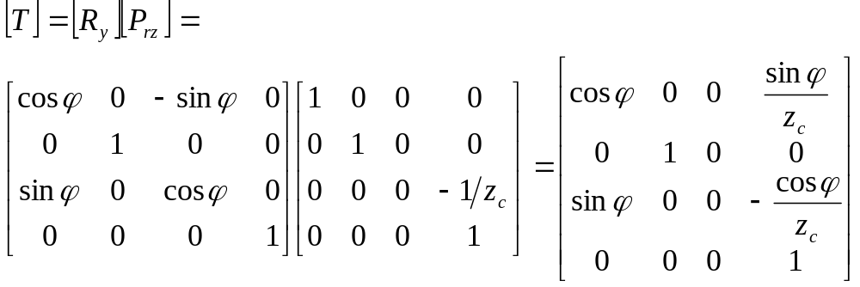
Плоские геометрические проекции

